Slide 1
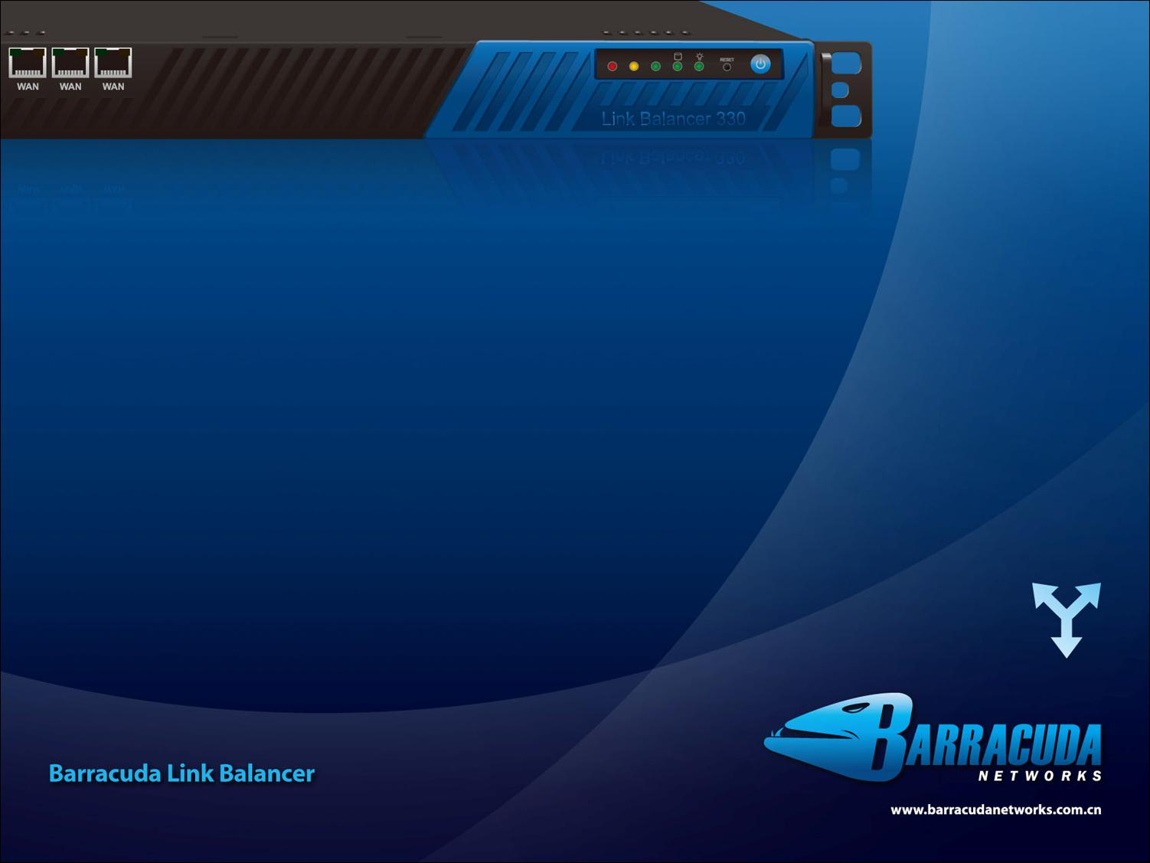
梭子鱼链路负载均衡
-产品介绍

Slide 2
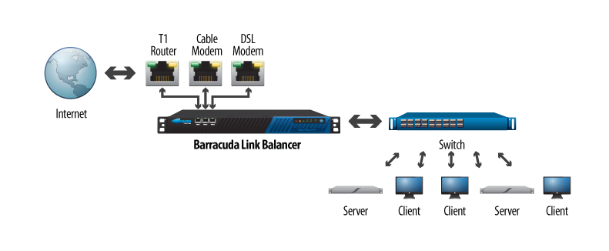
梭子鱼链路负载均衡
2008年Q3全球首发
部署在网络边界的梭子鱼网络设备
提供全局和链路负载均衡功能
  将流量分配到多种Internet接入中
  可以连接两个或更多的DSL，Cable, T1 或 T3s 到相同或不同的 ISPs

Slide 3
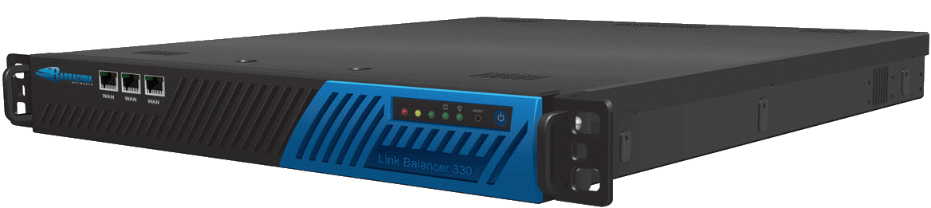
三种型号
梭子鱼链路负载均衡 230
  2个接入口
  支持流量 45+ Mbit
梭子鱼链路负载均衡330
  3个接入口
  支持流量 75+ Mbit
梭子鱼链路负载均衡430
  6个接入口
  支持流量 250+ Mbit

Slide 4
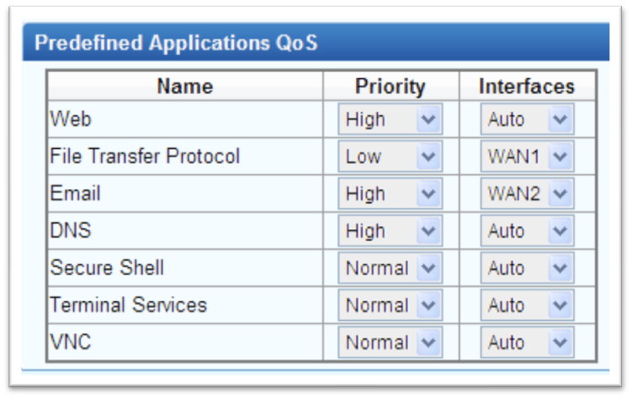
梭子鱼链路负载均衡的作用
节省投资
ISP (高可用性)冗余
  不再依赖单个的ISP或单个internet接入保障商务的不间断性
带宽管理和Quality of Service (QoS)
  基于应用类型的带宽优先级
  阻断或限制某种应用的流量
  为特别的应用定义新的Internet接入。

Slide 5
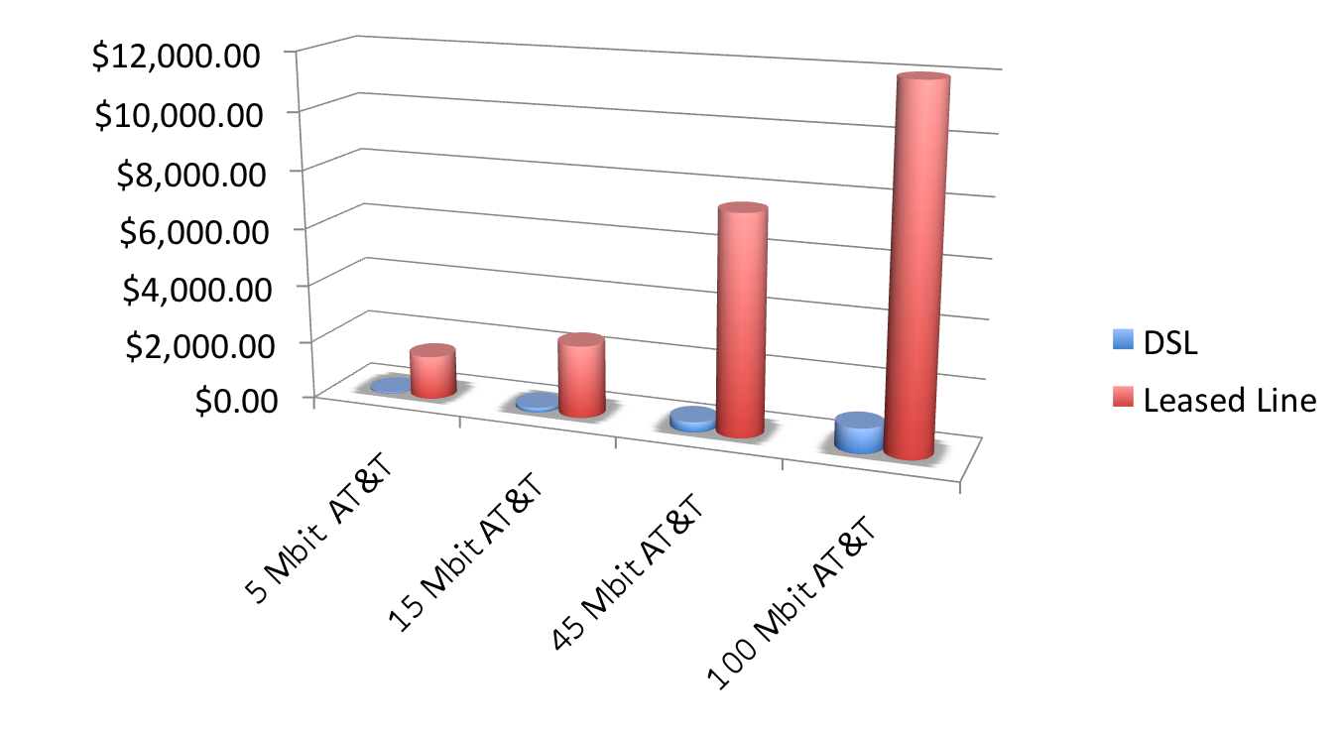
极高的投资回报率
每月DSL和专线的租金

Slide 6
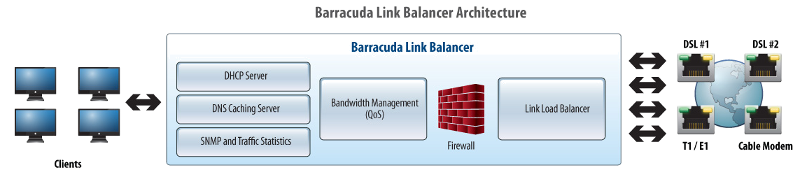
有哪些功能？
传统防火墙功能
  网络地址转换 (NAT)
  1:1 NAT
  端口映射
  进出流量访问列表
本地网络设备DHCP服务器功能
  DNS服务器

Slide 7
链路均衡不是负载均衡
来自用户的需求
  很多梭子鱼负载均衡的需求实际上是链路均衡的需求。Dozens of
  设计这款产品迎合市场的需求
这个产品不同于梭子鱼负载均衡机
  物理端口需求
  即插即用的配置
  Firewall, DHCP and DNS Services

Slide 8
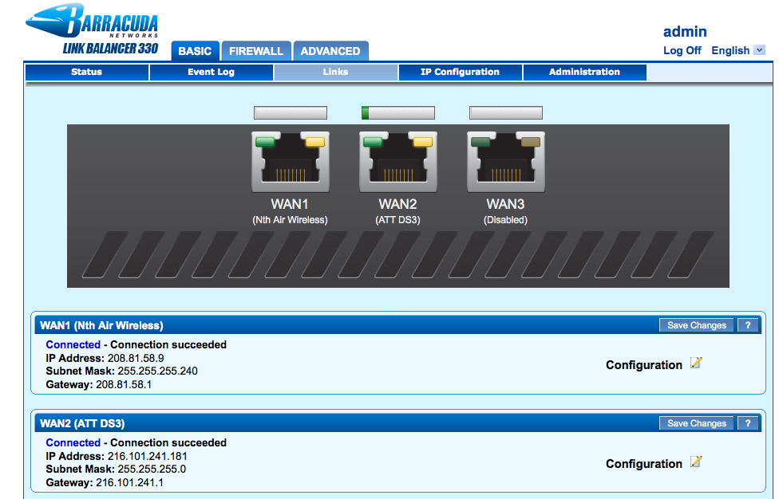
易于安装
用户只要将internet接入到梭子鱼链路均衡的WAN口中，剩下的是梭子鱼的事情了

Slide 9
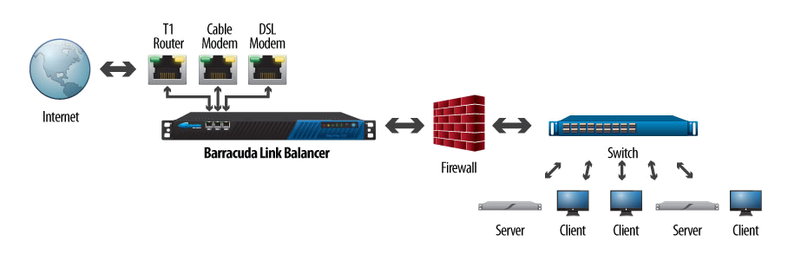
两种部署方式
边界模式
  提供默认网关功能
  简单的防火墙，端口转发和NAT规则
  本地网络服务功能如 DHCP 、DNS
安装在防火墙前面
  Pass through VPN tunnels
  不需要更改现有的防火墙配置
  使现有的inter接入具备高可靠性

Slide 10

谁都需要的好东东！
几乎所有公司都需要冗余和可靠的internet接入。
那些高带宽的应用例如流媒体、大文件传输让企业接入饱和，企业面临增加昂贵的专线租金投入的风险。
专线接入可以使用简单、快速、廉价的宽带接入或DSL接入。

Slide 11
梭子鱼链路负载均衡
发布时间 Q3 2008
提供多链路的负载均衡Provides link load balancing for multiple WAN connections
解决大流量数据传输的冲突Aggregates Internet traffic
提供ISP 接入冗余
每个人都需要: 省钱！！！

Slide 12
谢 谢！

